Slide 1
е
м
т
а
а
т
М
и
е
с
к
и
е
ч
з
а
б
а
в
ы

Slide 2
Фокус
« Угадаю день твоего рождения»

Slide 3
Приветствие
команд

Slide 4
Чтоб все в игре прошло
без заминки, Её мы начнем, ну конечно же,
с разминки!

Slide 5
Помогай-ка.
Число – как много в этом звуке Для математики, друзья! Но и в простой, обычной жизни Без математики нельзя!
Все действия умеем делать, И складывать, и вычитать, И дроби все мы перемножим, Разделим и получим “пять”!

Slide 6
Узнайте название животного, которое бегает быстрее всех. Для этого решите примеры и заполните таблицу:
Е 52 – 3 · 15 =
Д 567 – 14 · 19 =
Г 476 – 76 + 1267 =
П ( 570 + 430 ) : 50 =
А ( 158 + 13 – 114 ) – 12 =
Р 101 · 2 – 79 =
1667 | 7 | 20 | 684 | 123 | 301

Slide 7
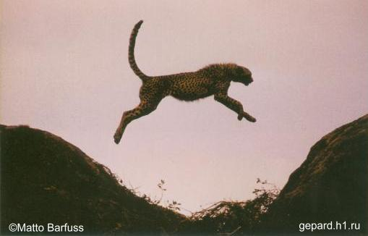
Вся сила Гепарда в его ногах, они позволяют совершать большие прыжки и очень быстро бегать. С такими способностями, как не стать великим охотником!?

Slide 8
Как песня не может Прожить без баяна, Команда не может Без …

Slide 9
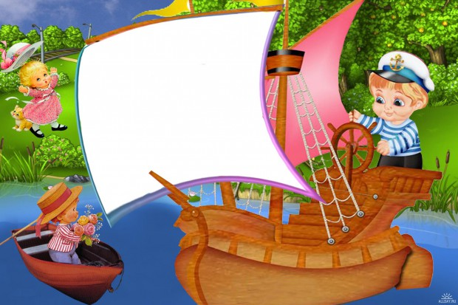
Конкурс
капитанов

Slide 10
МАТЕМАТИЧЕСКАЯ РЕКЛАМНАЯ
ПАУЗА.

Slide 11
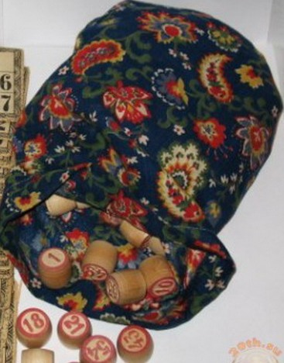
Заморочки из
мешочка

Slide 12
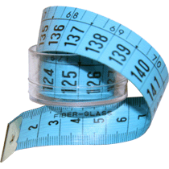
Ребусы
Д
А
Д
И
А
МЕТР
Notes:
Рисунки Савченко Е.М.

Slide 13
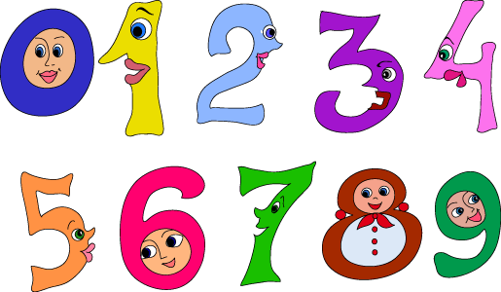
Конкурс рисунков
составленный из цифр

